Slide 1


民生大数据应用场景
www.jusfoun.com

Slide 2
大数据应用场景目录
序号 | 应用类型 | 应用场景 | 服务对象
1 | 报告 | 消费态势报告 | 大数据办、发改、统计
2 | 统计分析 | 产业结构分析 | 大数据办、发改、统计
3 | 分析统计（供需） | 培训市场供给分配 | 大数据办、发改、统计、工商
4 | 统计分析（消费） | 居民消费综合分析 | 大数据办、发改、统计、物价
5 | 分析统计（价格） | 哄抬物价监控 | 大数据办、发改、统计、旅游
6 | 应用（医疗） | 居民健康趋势分析及预警 | 大数据办、卫生局、应急办
7 | 分析统计（价格） | 价格欺诈企业监控 | 大数据办、发改、物价
8 | 应急 | 食品安全突发事件处理 | 大数据办、应急办
9 | 应用（信用） | 老赖人员监管 | 发改、经信、大数据办
10 | 指数 | 消费者信心指数 | 大数据办、发改、物价
11 | 应用（消费维权） | 消费者维权取证及维权提醒 | 消费者、消协、食药监、工商
12 | 应用（税务情报） | 税务情报 | 税务、大数据办
4

Slide 3
场景1：报告-消费态势报告
目前存在问题 | 政府在进行消费分析时，缺乏微观数据，而是根据统计数据及调查采样开展。
实现主要功能 | 通过不同类型发票的信息，可以进行不同月份和年度的轨迹分析，形成统计报告，辅助政府分析消费态势。 多维度的消费态势分析。 消费趋势分析（按照时间分析不同行业的消费总额、消费次数、次均消费额；分析消费物价指数变化；居民消费投入分析（分衣食、住行、休闲、文化、教育五大类分析不同方面的消费投入，分析五个方面的消费投入金额比例变化，以及投入与可支配收入比例变化，支持不同区域进行比对）；分析GDP经济增长趋势及消费额增长趋势；分析消费结构（统计在不同领域投入的消费总额、消费次数、次均消费额）；分析感性消费变化（费衣食住行必须、教育育儿必须的休闲、文化、美妆、健身之类精神消费的消费额历史曲线）；日用品消费分析（日用品的消费历史曲线）；分析销售量/销售额单品排名Top20；分析不同收入阶层的消费结构以及对消费总额的贡献率；分析不同年龄段的消费结构以及对消费总额的贡献率；分析不同行业对消费总额的贡献率。
聚合数据源 | 消费数据 GDP、物价变动系数、居民可支配收入 人口库数据
应用场景示例 | 消费趋势分析，生成月度消费总额的变动历史曲线，并与GDP对比；分析销售量、销售额Top20商品（可分行业）；分析不同领域、年龄段的消费结构以及对消费总额的贡献率。
5

Slide 4
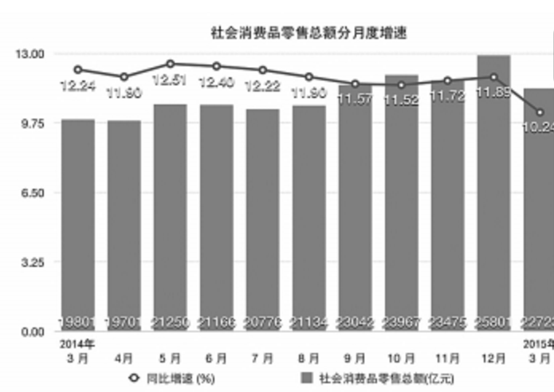
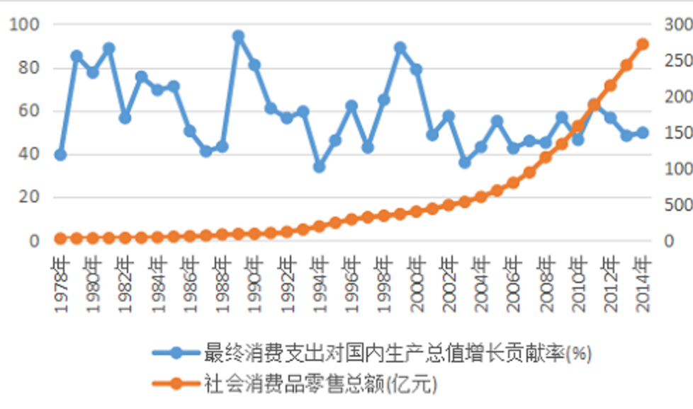
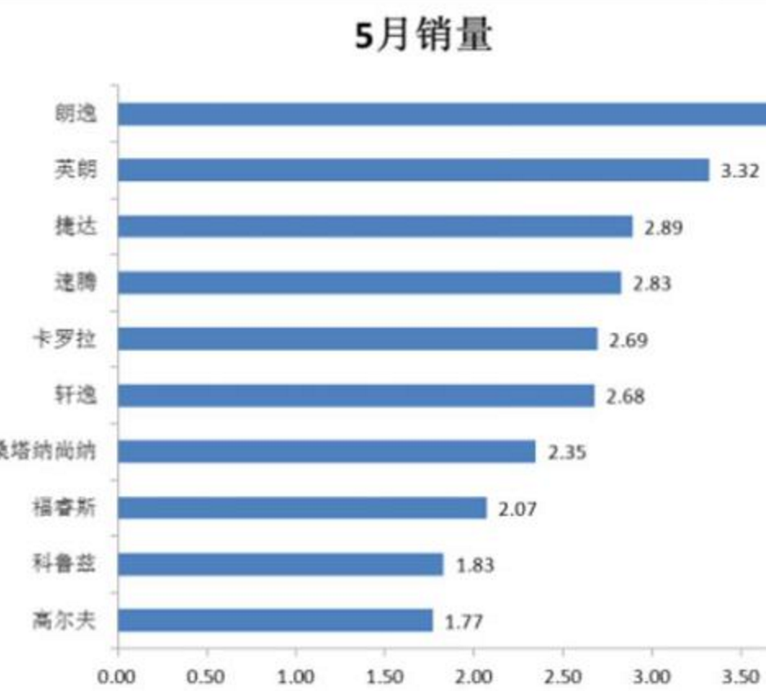
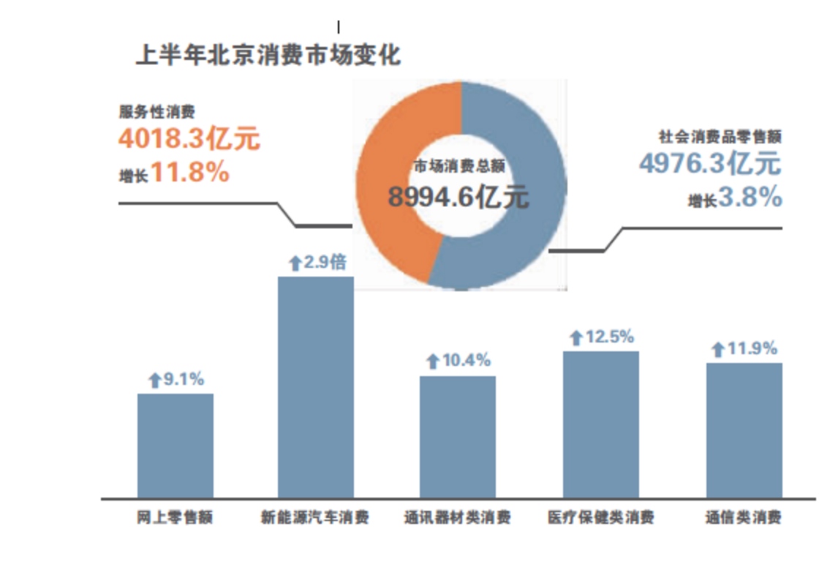
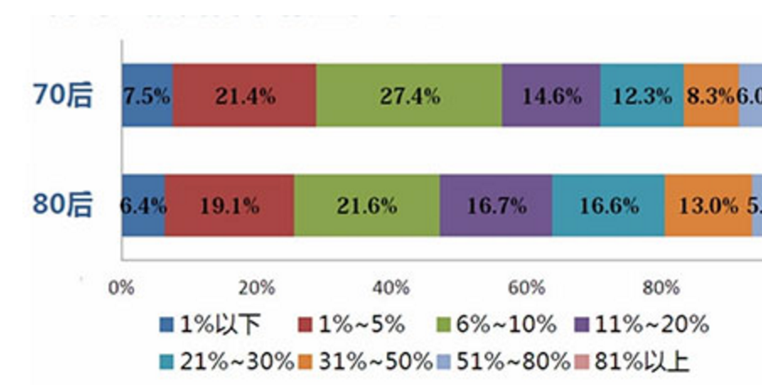
场景1：报告-消费态势报告
大数据应用场景
可视化演示：
查看不同地区月度消费总额的变动历史曲线；消费总额及对GDP贡献历史曲线；销量排名，了解消费趋势。
消费结构分析，包括不同领域消费分析，不同年龄结构消费者投入比例结构分析。
其他功能分析…
6

Slide 5
场景2：分析统计-产业结构分析
目前存在问题 | 各地在产业结构调整与升级过程中，因为缺少科学的数据支持判断，从而影响领导了解各产业的发展状况、饱和度、升级空间等因素，以及全方位的产业结构状态，从而影响产业战略调整及优化升级，制定合理的产业结构优化战略的决策支持。
实现主要功能 | 了解产业结构平衡度/失衡度 了解各产业消费贡献率 优势产业发展规划 产业布局优化 产业结构调整方向
聚合数据源 | 消费数据（反推企业规模） 经信委数据 各产业数据 企业分布数据 人口数据
应用场景示例 | 通过分析各产业数据、企业分布数据、人口数据，对当地产业结构平衡度做分析，在产业布局分析时，可以选择具体的地区维度、时间维度，分析该维度下的产业结构状况，然后再结合经信委数据、政策相关数据、网络舆情数据等，通过对通过对不同区域产业结构相似度分析进行产业结构调整方向的推荐，进一步促进产业结构的优化升级。
23

Slide 6
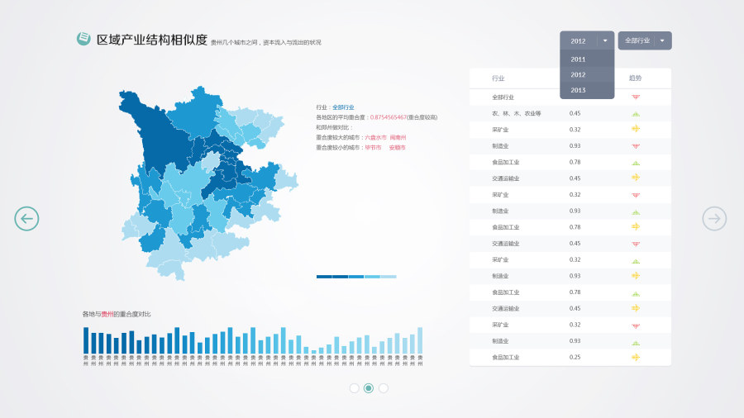
场景2：分析统计-产业结构分析
大数据应用场景
可视化演示：
选择具体的地区维度、时间维度，显示该维度下的产业结构状况。
通过对不同区域产业结构相似度分析进行产业结构调整方向的推荐，进一步促进产业结构的优化升级。
24

Slide 7
场景3：分析统计（供需）-供给分配分析
目前存在问题 | 零售市场、教育培训机构、医疗等供给资源的供给依靠企业自身，政府缺少指导，存在某些地域扎堆、某些地域缺乏的状况
实现主要功能 | 以人口库、地理信息库、消费数据推导需求量，以消费数据倒推供给量，通过空间分析分析不同地域的服务供给分配程度以及与城市整体供给分配程度的差异。 可进行综合的生活零售供给分配分析，儿童/成人教育培训供给构的供给分配分析，以及其他类别的供给分配分析。
聚合数据源 | 消费数据 人口库、地理信息库
应用场景示例 | 根据培训市场交易量与消费者数量，消费者分级进行供给分析，计算区域消费者的各类消费需求（需求种类、需求量）、现有供应量；计算城市总体培训市场供应量与城市总消费需求量，并以此为基数1，计算不同区域的供应水平。
9

Slide 8
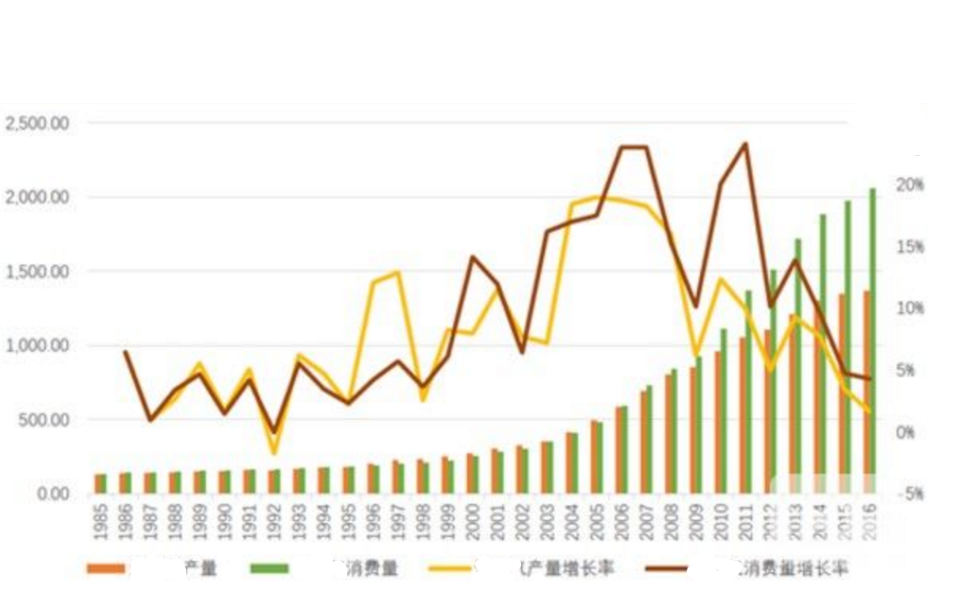
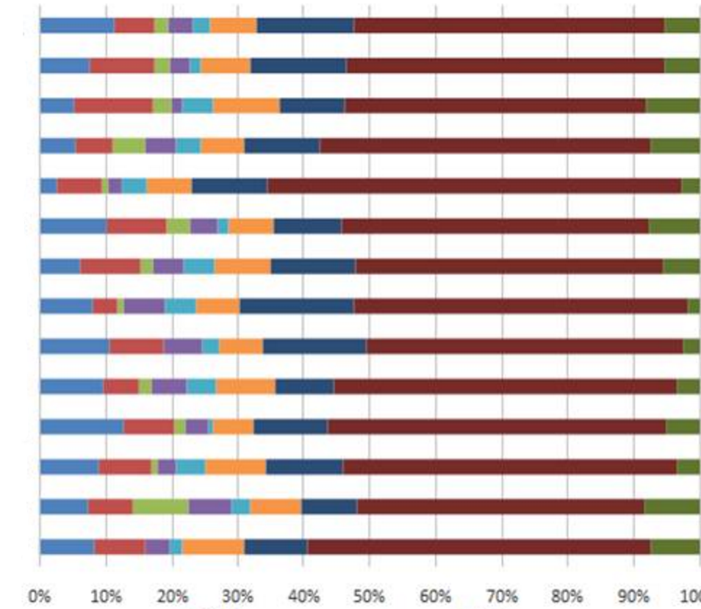
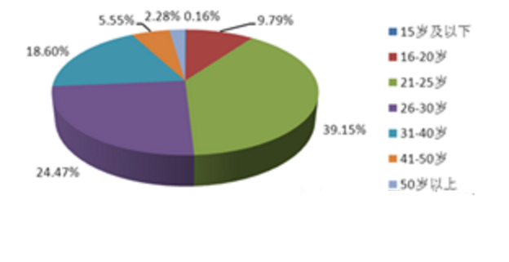
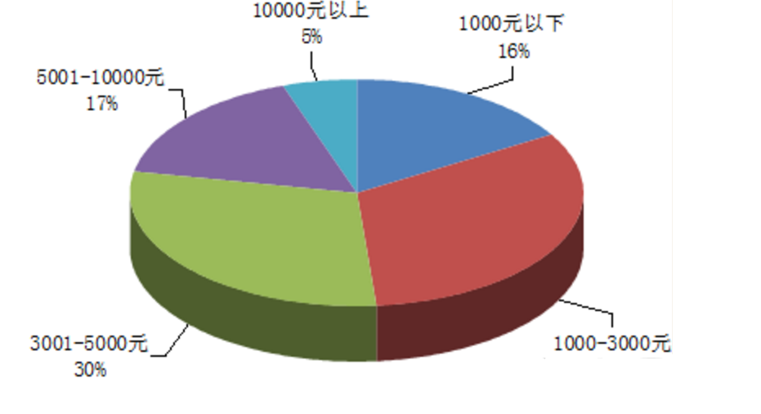
场景3：分析统计（供需）-供给分配分析
大数据应用场景
可视化演示：
查看教育培训市场供应量与需求量的对比，以及各自的增长趋势对比，分析供给分配状况。
可以对细分的培训需求分类，了解不同细分类别教育培训市场需求供应情况，了解不同年龄段的培训需求、不同教育投入水平等，对教育培训的供需分配进行更详细的分析。
24

Slide 9
场景4：统计分析（消费）-居民消费综合分析
目前存在问题 | 居民消费分析依赖统计数据，缺乏微观的数据支持。
实现主要功能 | 消费结构变化趋势，分析居民在不同领域上的消费额，对比其差异、变化，为改善国民经济政府提供辅助决策 分析不同消费群体（按年龄、性别、收入或其他划分），生成不同群体在不同领域的消费投入、消费水平、消费需求量。 分析不同消费群体在物质生活、精神生活方面的消费额及消费额占社会零售总额的比例对比。 分析居民在文化、培训、医疗、零售、娱乐、生活服务、汽车加油方面的消费投入分析，分析各领域细分等级的消费额。
聚合数据源 | 消费数据
应用场景示例 | 1、居民消费结构变化趋势分析，分析不同年份消费结构分类的消费额比例变化趋势；
11

Slide 10
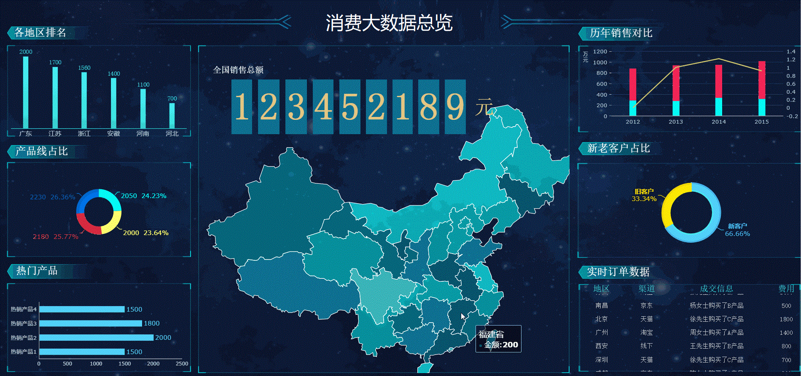
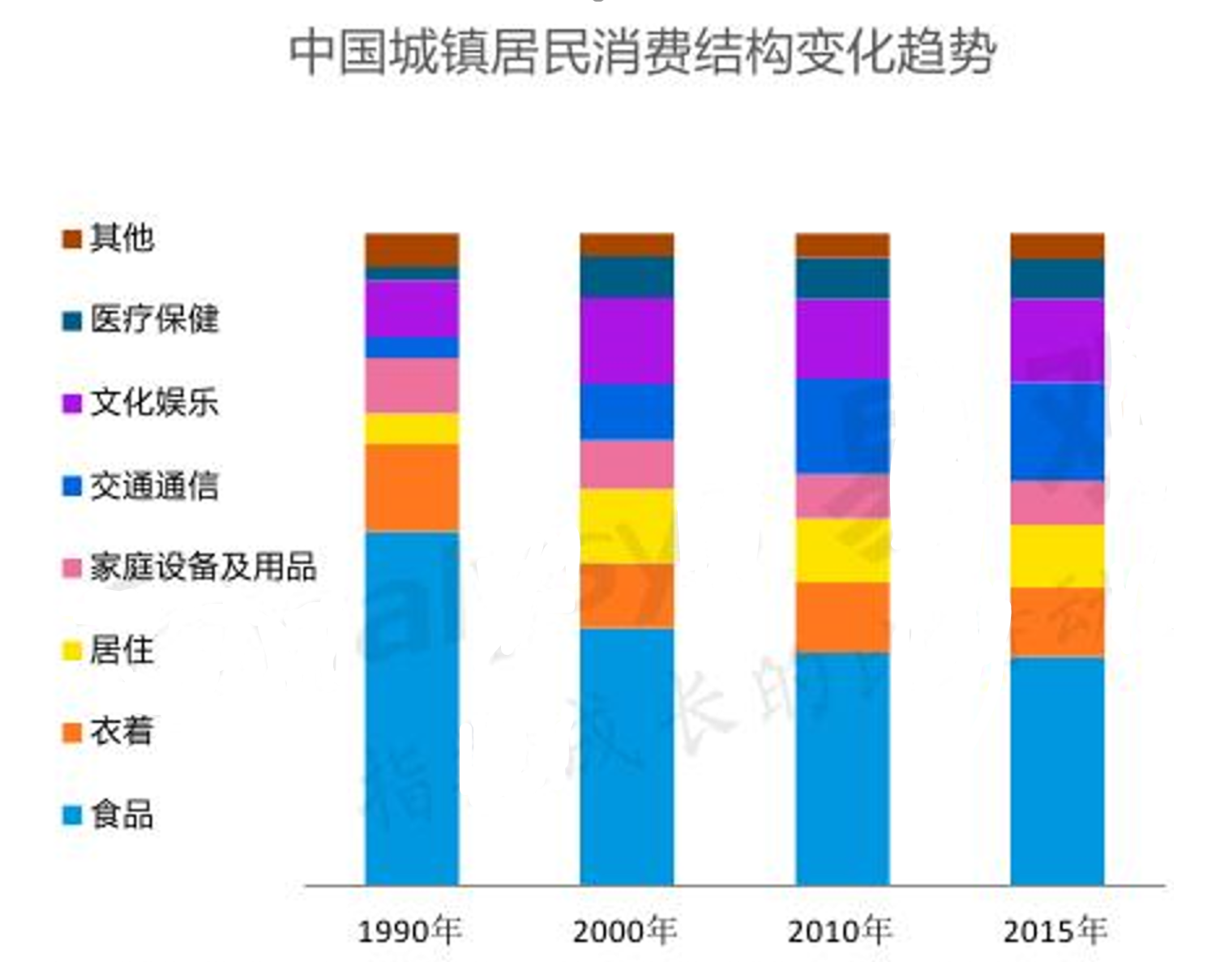
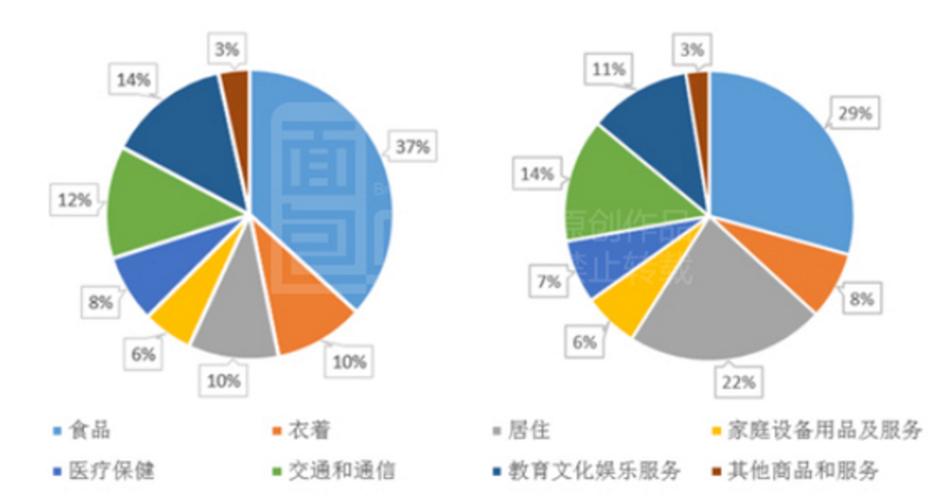
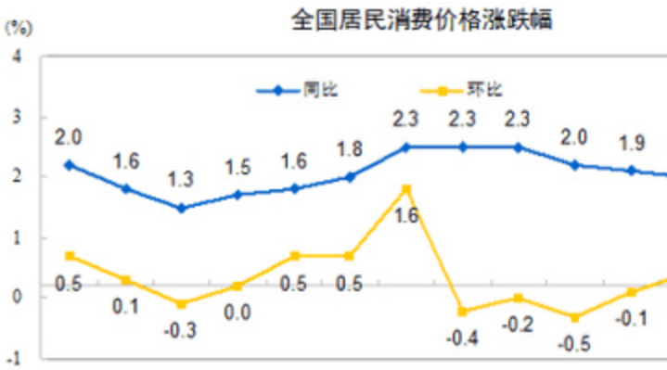
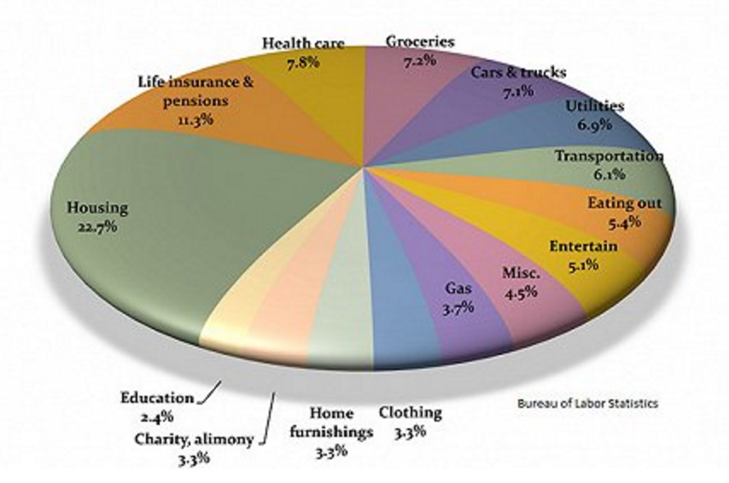
场景4：统计分析（消费）-居民消费综合分析
大数据应用场景
可视化演示：
对居民消费进行综合分析，了解消费现状，通过消费投入，查看消费结构变化趋势，支持多种方式比对。
分析不同年份消费结构分类的消费额比例变化趋势，可以进一步可以排除物价上涨因素，得到居民消费结构切实的变化，有针对性地进行政策调整与引导。
12

Slide 11
场景5：分析统计（景气）-哄抬物价监控
目前存在问题 | 商品定价不合理，导致商品市场价格秩序混乱，哄抬物价、低价倾销等现象屡禁不止，政府部门监管此类问题遇到消息滞后，执法力度低等问题，严重影响经济秩序。
实现主要功能 | 实时掌握各类消费品价格，展现商品价格分布状况 绘制价格历史曲线图，预测价格走势 匹配经济运行状况，指导商品定价
聚合数据源 | 消费数据 发改委、物价局价格监测中心商品价格数据 GIS数据
应用场景示例 | 通过整合消费数据、发改委、物价局等数据，实时监控商品价格，绘制商品价格走势图，预测价格趋势，结合GIS进行分析，圈定价格异常区域，预警商品价格过高和过低现象，维持价格稳定；关联经济发展状况，建立经济—商品价格匹配指数，绘制商品价格区间，指导商品定价。

Slide 12
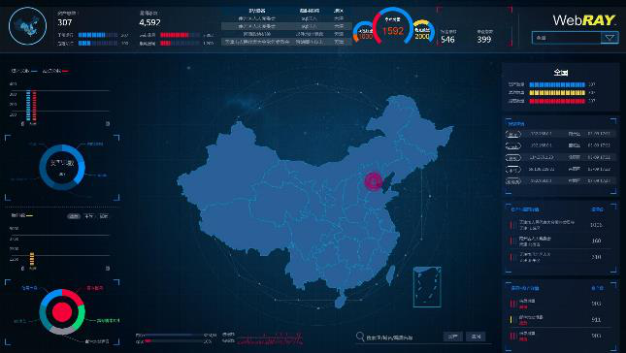
场景5：分析统计（景气）-哄抬物价监控
九次方
大数据应用景
可视化演示：
实时掌握各类商品价格，展现商品价格分布
绘制价格历史曲线图，预测价格走势
建立经济-商品价格匹配指数，指导商品定价
16

Slide 13
场景6：应用（医疗）-居民健康趋势分析及预警
目前存在问题 | 1.居民健康问题突出 2.居民健康信息不完整 3.公共卫生服务质量不高
实现主要功能 | 通过居民体质健康历史数据分析， 关联行业、年龄、地区等人口信息， 形成趋势分析及辅助决策； 对重大疾病作出及时提醒，重点疾病人群管理、重疾致死人员信息库建设； 通过消费数据快速定位相关人群，在疫情发生是快速启动应急处置。
聚合数据源 | 健康消费数据 疾控中心各类疾病疫情信息 医疗服务机构电子病历、健康档案等信息 互联网新闻、事件等信息
应用场景示例 | 居民健康趋势分析大数据凭借海量的数据信息和专门的数据挖掘技术，技术人员从医疗机构、卫计委、疾控中心、以及互联网等渠道获取有效数据与电子病历及个人健康档案信息结合，结合时间、空间、事件等要素进行加工分析，总结出群体健康相关的信息以及疫情事件发生的要素特征，根据这些要素特征建立相应的预警模型，通过对居民体质健康历史数据分析，关联行业、年龄、地区等人口信息，形成趋势分析及辅助决策。
17

Slide 14
场景6：应用（医疗）-居民健康趋势分析及预警
大数据应用景
可视化演示：
1.通过医疗消费分析不同地区居民医疗消费投入及健康状况，可以进行对比及趋势分析。
2.对重大疾病作出及时提醒，重点疾病人群管理、重疾致死人员信息库建设。
18

Slide 15
场景7：分析统计（价格）-价格欺诈企业监控
目前存在问题 | 1.展示全国失信被执行人分布情况，对比各地信用总体情况。 2.提供失信被执行（自然人）和失信被执行人（法人或其他组织）名录及公布。
实现主要功能 | 建立电商价格监控平台，对商品价格进行7x24h全时段监控，绘制商品价格走势图。同时与商品平均价格进行比对，预警可疑商品价格
聚合数据源 | 1.市场主体数据 2.社会化商务数据 3.电商交易数据 4.工商市场监管数据（价格方向）
应用场景示例 | 1.整合电商交易数据、工商局物价信息等数据，结合九次方商品价格舆情数据，可视化展现商品价格走势图，同时与商品价格指数进行比对，预警异常价格数据，关联物价监管部门进行监管。 2.示例：近年来，借力国家政策扶持、电商第三方平台下沉等大好形势，吕梁市电子商务乘势而上、蓬勃发展，特别是红枣、核桃、小杂粮等吕梁特色农产品通过电商平台远销全国各地，不仅为吕梁市经济发展增添了新动力，也为人民群众创业增收提供了新途径。但是，电商方面涉嫌价格欺诈等问题的价格投诉也随之增多，引起了相关行业、政府部门的高度重视。
19

Slide 16
场景7：分析统计（价格）-价格欺诈企业监控
大数据应用景
可视化演示：
1.实现不同领域商家商品价格全程监控，即时查询商品平均价格及走势。
2.针对商家商品异常价格进行预警，辅助部门进行管控。
3.建立价格欺诈企业黑名单及商品和名单。
20

Slide 17
场景8：应急-食品安全突发事件处理
目前存在问题 | 突发卫生事件具有爆发性强、影响严重的特点，然而传统解决方式响应速度慢、决策不合理、处理效率低，造成突发卫生事件不能有效控制，严重影响着卫生事业健康发展
实现主要功能 | 卫生安全状态时时监测，宏观掌握区域卫生运行状态 建立突发卫生事件应急响应机制，加速应急事件处理速度 借助消费大数据，及时发现及提醒相关人群
聚合数据源 | 消费数据 食药监数据 卫计委数据 重大卫生事件数据 零售商超数据 舆情数据
应用场景示例 | 整合卫计委数据、食药监数据、重大卫生事件数据，建立突发卫生事件应急救援平台。结合舆情数据，预警高危区域、高发人群。卫生应急事件时时追踪，全天候监测动态，辅助相关部门进行监管，优化方案决策。
23

Slide 18
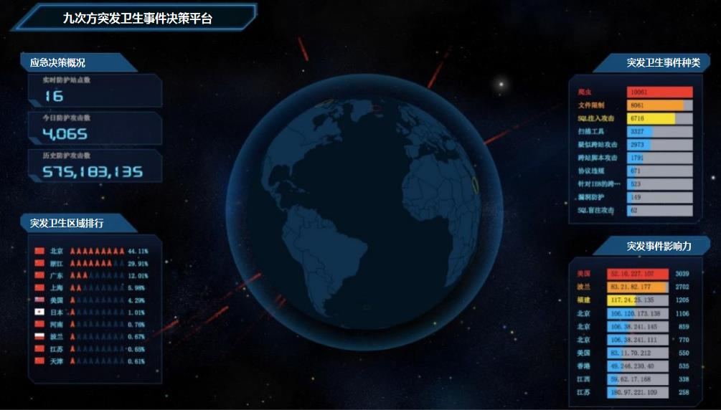
场景8：应急-食品安全突发事件处理
大数据应用景
可视化演示：
1.卫生安全状态时时监
测，宏观掌握区域卫
生运行状态。
2.建立突发卫生事件应急响应机制，加速应
急事件处理速度。
3.直接获取相关事件的关联商品及消费者信息。
24

Slide 19
场景9：应用（信用）-老赖人员监管
目前存在问题 | 1.缺少违法违纪、信用缺失的“老赖”人员名录 2.缺少“老赖”人员预警机制，对注册人、企业法人为“老赖”人员无法进行预警 3.未建立信用分类体系，无法有效评估和监管“老赖”人员的借贷行为
实现主要功能 | “老赖”人员预警机制，是根据“老赖”人员名录，对“老赖”人员注册企业、贷款等行为进行预警提示，并追踪其奢侈品消费记录、购房消费记录等、工商部门可据此限制“老赖”注册公司。
聚合数据源 | 1.九次方企业全景信息 2.工商数据 3.司法数据 4.税务数据 5.银行数据 6.信用卡数据
应用场景示例 | 1.整合工商数据、司法数据、法人库数据、银行数据、信用卡数据等，应用大数据技术，进行数据分析，限制“老赖”人员进入市场、信用贷款、奢侈品消费等。 2.示例：张先生注册企业时，提示张先生为“老赖”人员，不允许其注册企业。
25

Slide 20
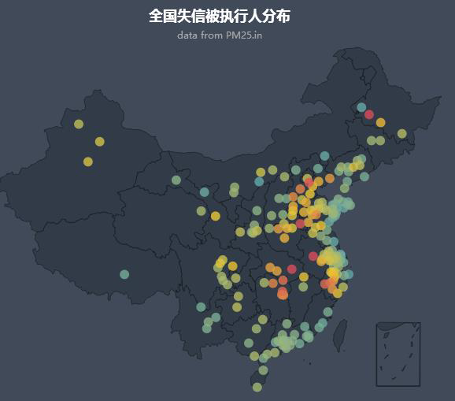
场景9：应用（信用）-老赖人员监管
大数据应用景
可视化演示：
1.展示全国失信被执行人分布情况，对比各地信用总体情况。
2.提供失信被执行（自然人）和失信被执行人（法人或其他组织）名录及公布。
26

Slide 21
场景10：指数-以消费者信心指数为例
目前存在问题 | 消费者信心指数（Consumer Confidence Index ,CCI）是反映消费者信心强弱的指标，是综合反映并量化消费者对当前经济形势评价和对经济前景、收入水平、收入预期以及消费心理状态的主观感受，预测经济走势和消费趋向的一个现行指标。是监测经济周期变化不可缺少的依据。消费者信心通常与消费者支出相联系，如果消费者信心上升，消费者支出倾向于增长；如果消费者信心下降，消费者支出与需求通常会下降。目前的方法为统计局调查对开展调查后计算，现有的调查方式存在一定的问题，如真实性、时效性、范围局限性。
实现主要功能 | 通过汇聚消费者的各类消费数据，分析消费结构、消费价格、消费额、消费时间。 根据不同地区的情况，提出不同的计算模型（例如一线城市、二线城市、小城市计算模型的项目及参数不同）。 计算消费者信息指数，并提供历史分析、数据预警及趋势预测。 可与统计部门的计算数据、不同地区、国家的数据进行比对。
聚合数据源 | 消费数据
应用场景示例 | 通过消费数据，可以实时计算消费者信息指数，并对指数进行预警提醒，历史对比，趋势预测，进而可以为经济政策、消费引导政策、定价政策提供辅助支持。
25

Slide 22
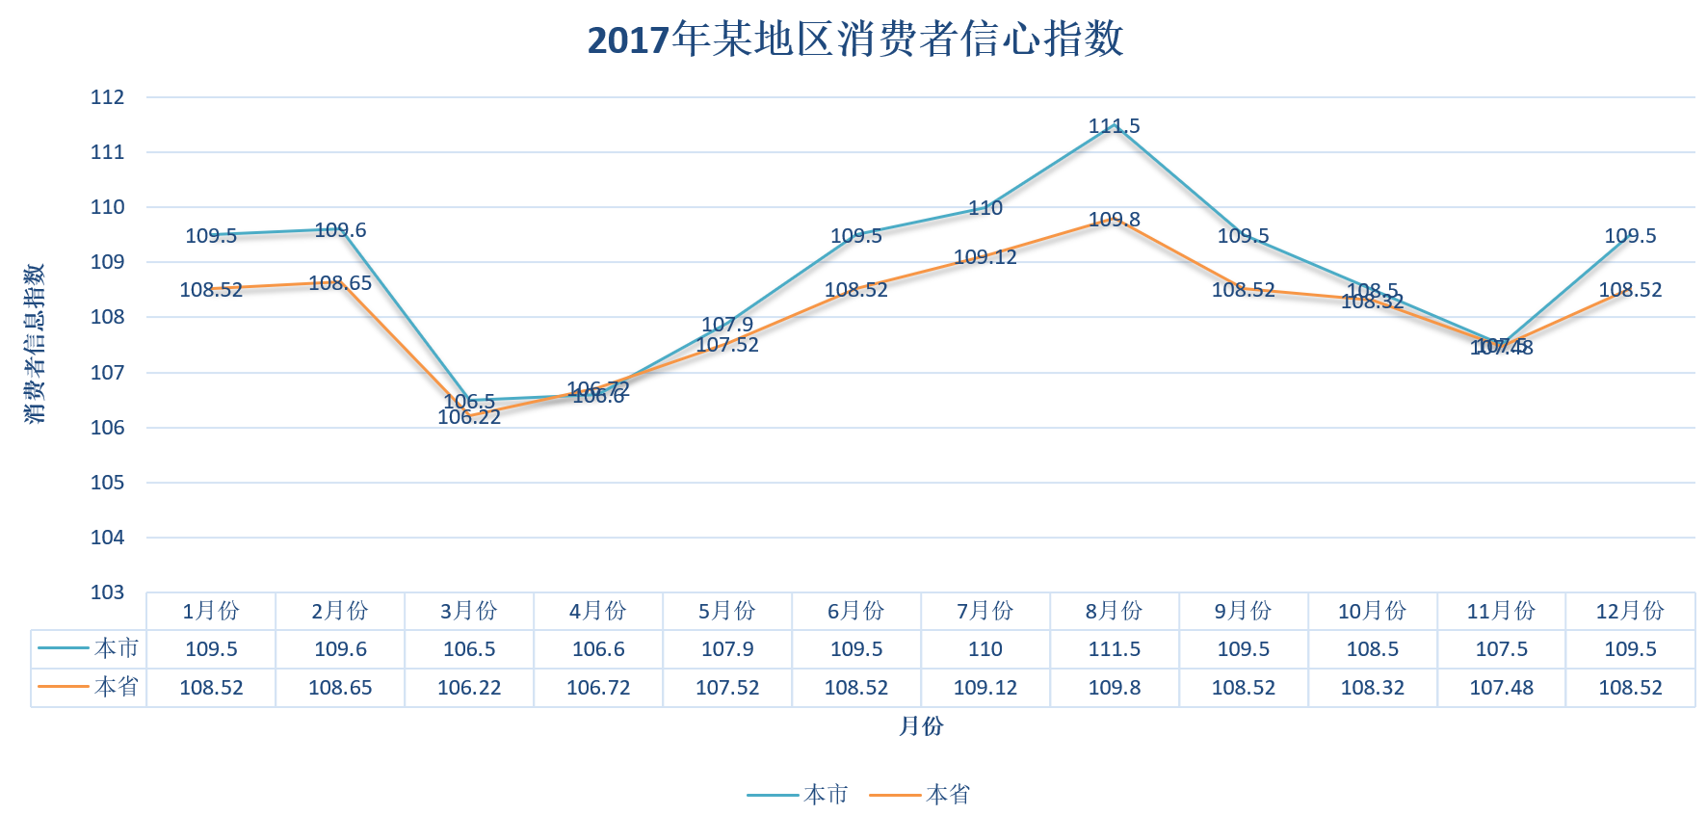
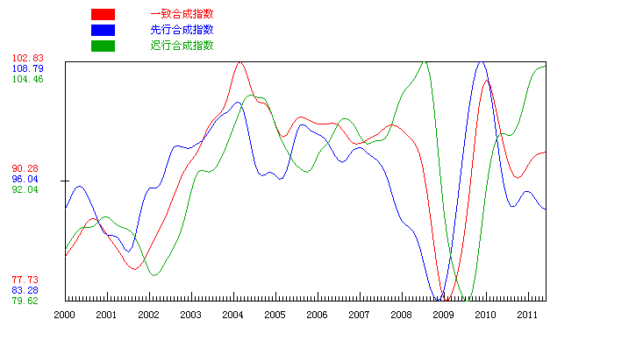
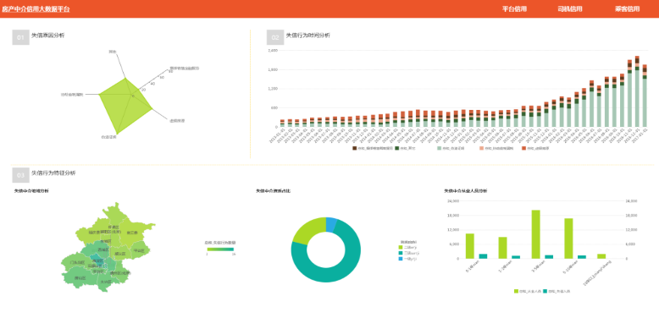
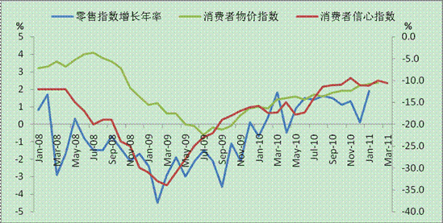
场景10：指数-消费者信心指数
消费者信心指数对比
不同模型指数对比
大数据应用景
可视化演示：
提供消费者信息指数历史趋势分析。
提供不同地区的指数对比。
设置预警阈值，实时进行消费者指数计算与预警。
对未来的指数进行预测。
提供与其他指数的比对，挖掘异常，分析深层原因。
消费者信心指数与其他指数对比
失信企业占比
失信企业从业人员分析
26

Slide 23
场景11：应用-消费者维权取证及维权提醒
目前存在问题 | 消费者在购物后难免存在小票或者发票丢失的情况，这时商家就会百般抵赖，消费者的权益失去保障。
实现主要功能 | 我国已经采用电子发票作为维权凭证，通过九次方大数据平台，永久保存消费者包括电子发票、电子凭证在内的各类消费凭。 为政府及消费者个人提供维权支持。 在消费者需要时提供维权证据。 在发现产品问题后，政府可以快速通过数据库内的单据比对，发现同类受害者，统计维权人群范围、额度范围并告知消费者。
聚合数据源 | 消费数据 工商、物价举报数据 重大卫生事件数据 食药监数据
应用场景示例 | 整合工商数据、物价举报数据、重大卫生事件数据、食药监数据、消费电子凭证数据。 消费者通过个人身份证进行电子凭证查询；维权部门通过个人身份证、销售方、维权商品进行电子凭证查询； 政府快速对问题商品的销售范围、销售额进行分析；及时提醒消费者。
25

Slide 24
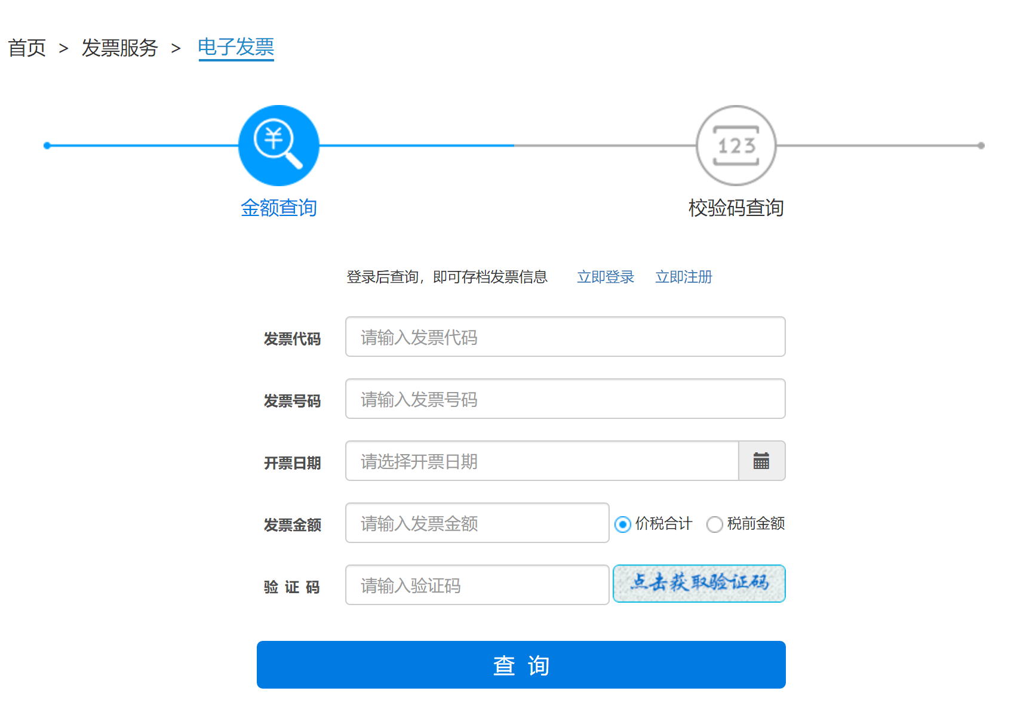
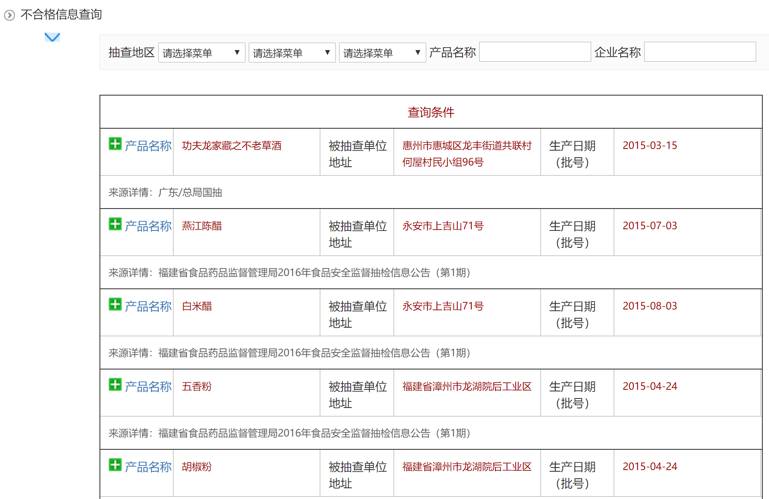
场景11：应用-消费者维权取证及维权提醒
大数据应用景
可视化演示：
消费者查询电子凭证进行维权举证。
维权部门查询电子凭证进行维权取证。
政府部门快速对问题商品（例如举报或者食药监发现的不合格产品）进行分析，分析该类商品销售范围、销售额。
维权认证过的商品或者政府部门认定问题商品，自动提醒消费者。例如实时从315打假网抓取数据进行分析推送给同类商品购买者。
26

Slide 25
场景12：应用-税务情报
目前存在问题 | 税务机关目前在税收征管上借助各类情报信息进行辅助，如果能够获取企业原始的销售凭据，可以提供更精准的情报支持。 发票情报提高了税源分类、税收风险微观识别、纳税评估、税务审计、税务稽查、反避税工作的质量和效率。 建立在消费交易明细信息基础上，提供税务情报服务，也可以提供税务比对服务，包括总体比对、行业比对和企业个体比对几类方式。
实现主要功能 | 消费凭据包含了详细的消费数据，无论对销售方还是购买方而言，都可以作为税收征管的参考。 通过比对小票与电子发票，分析企业的开票率，从而分析企业偷税漏税的疑点。 提供税务比对，提供多类比对方式，例如可以通过不同行业的发票量、发票额、税额进行对比，并结合历史数据，发现异常点；可以提供不同企业比对，例如与同类其他企业的发票量、发票额、税额进行对比，发现异常点；提供企业自身比对，通过历史数据，比对发票销售额、税额的异常。 提供城市总量税负分析、行业税负、企业个体税负分析，分析税收贡献水平，指导税收调整。
聚合数据源 | 消费数据 企业纳税数据
应用场景示例 | 整合企业纳税、消费电子凭证数据。 发现企业偷税漏税疑点； 发现企业与同类企业缴税异常点；发现行业与其他行业缴税异常；发现城市整体缴税异常。
25

Slide 26

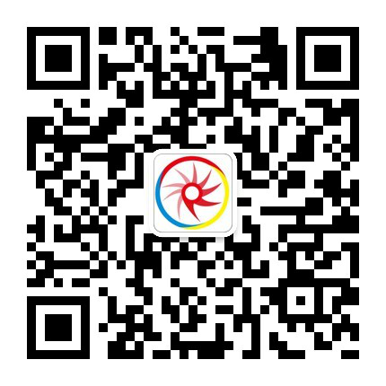



联系我们
总部地址：北京市海淀区王庄路1号清华同方科技广场D座西楼16层
16F, West Building D, Tsinghua Tongfang Technology Square, Wangzhuang Road,
No. 1, Haidian District, Beijing City
400-819-0919
999@jusfoun.com
www.jusfoun.com

Slide 27


贡献中国数据智慧 释放全球数据价值
智能+预警+预测+决策
61

